Slide 1


Tema 4-6: El DOM
Notes:
1

Slide 2


Contenidos
¿Qué es el DOM?
Como funciona el DOM
Manipulación del DOM con JavaScript
Modificar estilos CSS
www.ebiseducation.com

Slide 3

El DOM

Slide 4

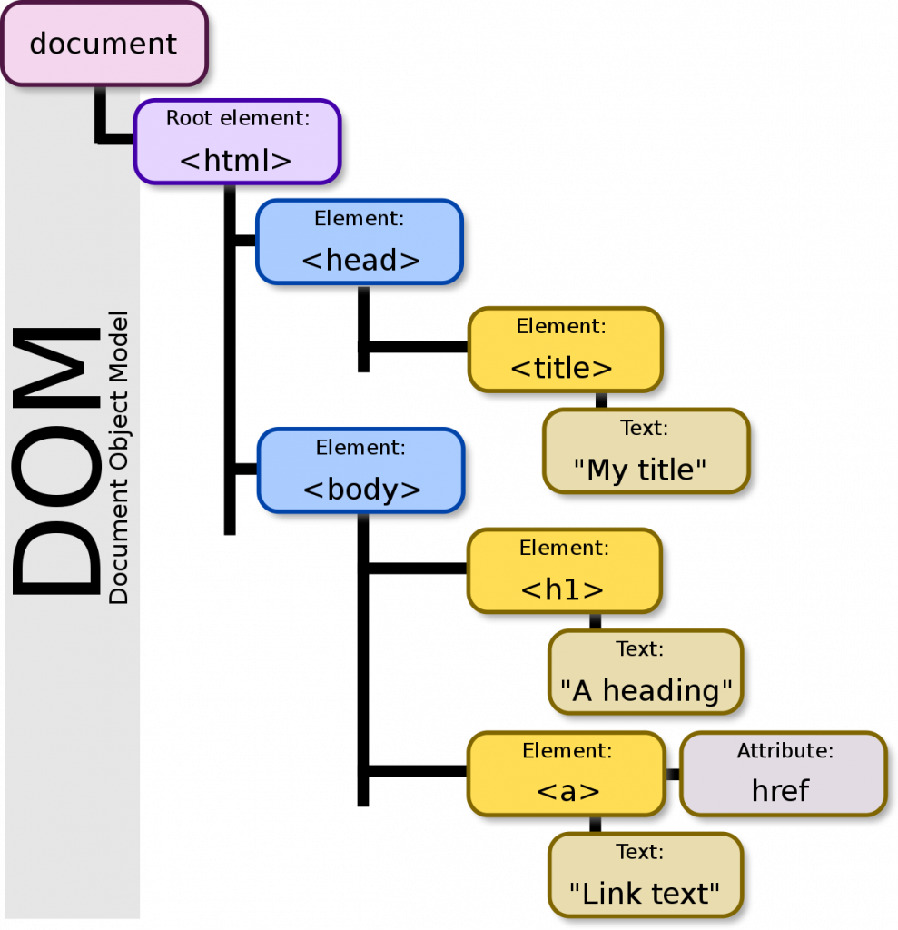
El DOM
¿Qué es el DOM?
El Document Object Model es un estándar desarrollado por W3C para representar documentos estructurados como HTML
Convierte un documento HTML en un árbol donde cada nodo representa un elemento, atributo o contenido
Permite a los desarrolladores acceder, modificar y reaccionar a eventos en la página web.
www.ebiseducation.com

Slide 5
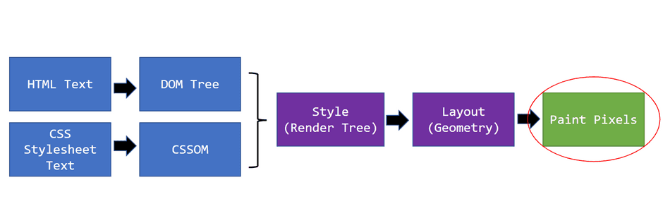
El DOM
Cómo funciona el DOM
El motor del navegador genera los DOM y CSSDOM a partir del documento original
Se renderiza el árbol y se le aplica el estilo
Se dibuja la geometría de la imagen
Se generan los píxeles y se dibujan en pantalla
www.ebiseducation.com

Slide 6
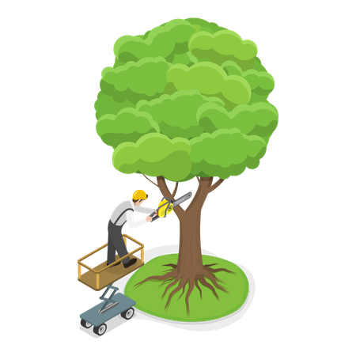
El DOM
Manipulación del DOM con JavaScript
getElementById, querySelector, etc como selectores de nodos
Podemos crear nodos nuevos con createElement y posicionarlos con appendChild
Para modificar su contenido podemos usar textContent o innerHTML
Eliminar nodos con remove o removeChild
www.ebiseducation.com

Slide 7

El DOM
Modificar estilos CSS
Podemos acceder a la propiedad “style” del nodo una vez seleccionado
Al ser un objeto podemos modificar todos los valores de sus propiedades
Para manipular clases enteras, usaremos classList
Combinando ambos, podemos hacer cambios dinámicos
www.ebiseducation.com

Slide 8

USA
www.ebiseducation.com

